Slide 1
ОСОБОЕ ТВОРЧЕЕСТВО
ПРОЕКТ

Slide 2
Проект «Особое творчество»
- это поддержка семей, воспитывающих детей с инвалидностью. На занятиях дети и родители сближаются, тем самым улучшается психологическое состояние внутри семьи. Родители начинают верить в возможности своего ребенка с ограничением здоровья, больше доверять ему. Занятия для наших семей проводятся бесплатно. Творческая мастерская позволяют создать детям с ограничением здоровья те условия, которые необходимы для раскрытия эмоций, освоения опыта общения, социализации.

Slide 3
Актуальность
Идея проект «Особое творчество»,
возникла и сложилась по нескольким причинам:
- родителям, воспитывающим ребёнка с ОВЗ, проблематично найти центры дополнительного образования, приспособленные для занятий с детьми-инвалидами, детских реабилитационных центрах упор делается на физическое восстановление и развитие детей и подростков с инвалидностью;
дети с ОВЗ, в силу своих особенностей, не могут получать опыт впечатлений доступный здоровым детям, т.е. гулять во дворе и на детских площадках, проводить время в кругу ровесников и т.д.;
- некоторым детям с ОВЗ необходимо дополнительная помощь волонтеров во время занятий творчеством;
-необходимость вовлечение молодежи в волонтерскую деятельность.

Slide 4
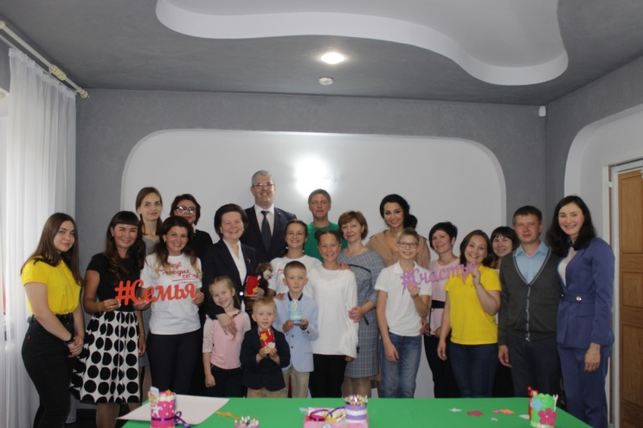
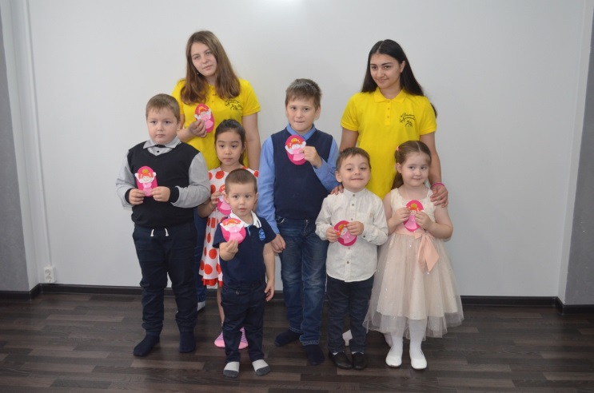
Цель:
— помощь семьям в повышении эффективности интеграции в общество и развитие творческих способностей детей с ОВЗ посредством совместных занятий творчеством.

Slide 5
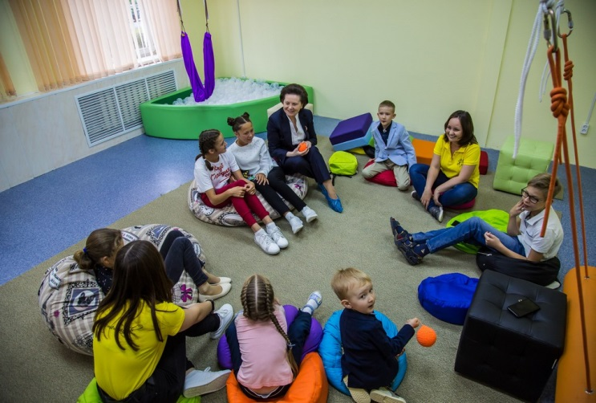
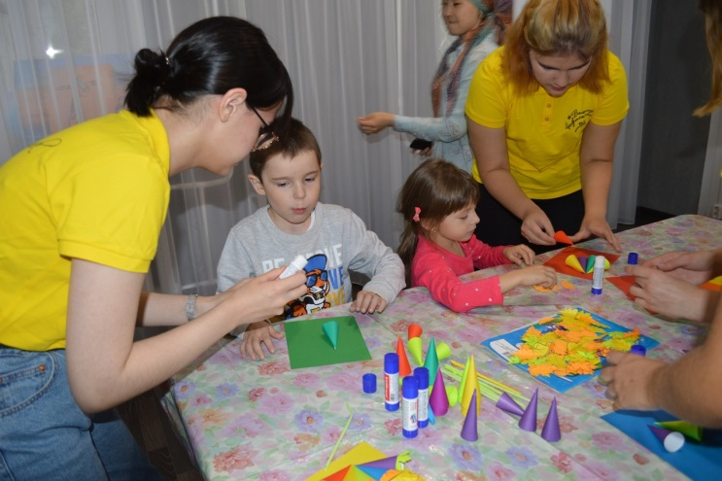
Задачи:
- профилактика социальной изоляции всей семьи: для родителей, благодаря знакомству с другими семьями со схожими проблемами; для детей с ОВЗ и молодых инвалидов – это расширение круга общения со сверстниками;

Slide 6
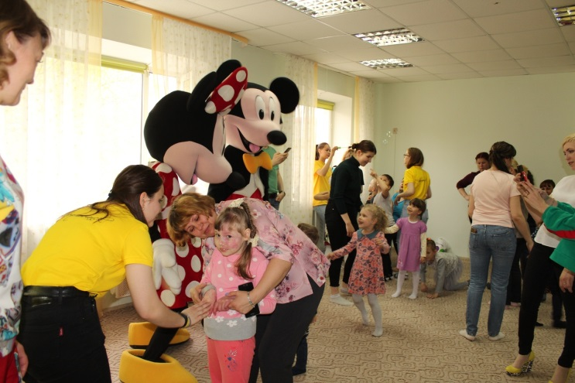
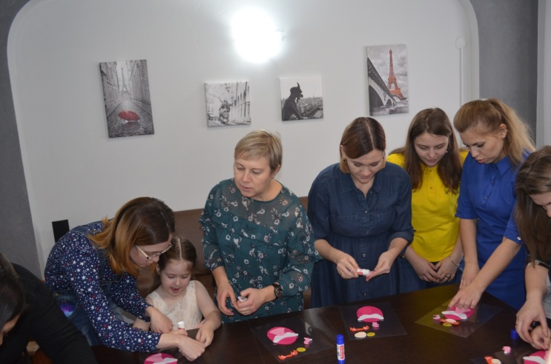
Задачи:
- помощь детям с ограничением здоровья в преодолении страха перед современным «враждебным» обществом;
- содействие в стимулировании познавательного интереса у детей с ОВЗ, благодаря творческим занятиям, мастер-классам с обучающими и развивающими элементами;

Slide 7
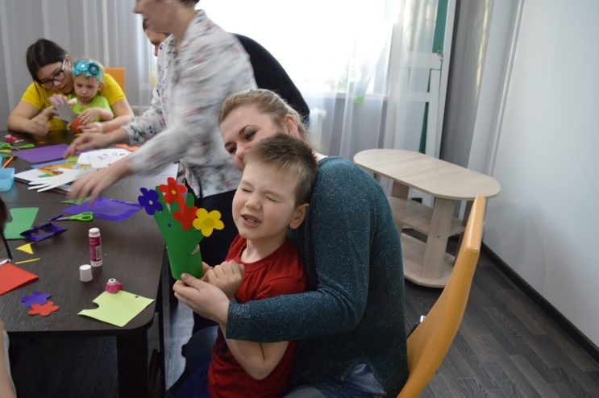
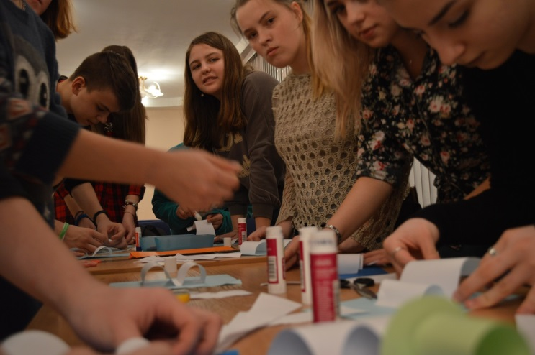
Задачи:
- оказание помощи всей семье в выработке активной жизненной позиции: родителям - посредством вовлечения в волонтёрскую деятельность, а детям с ОВЗ и молодым инвалидам – путём развития уверенности в себе, благодаря участию в различных мероприятиях;

Slide 8
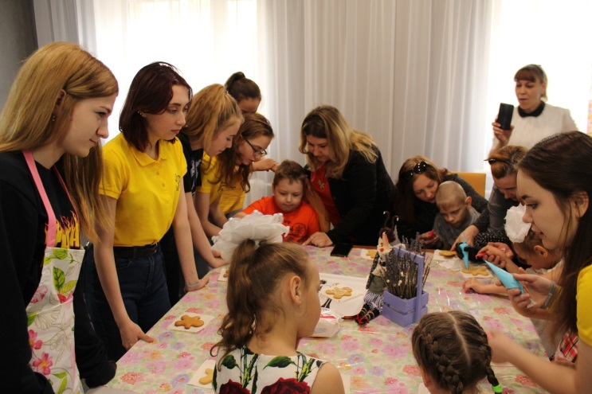
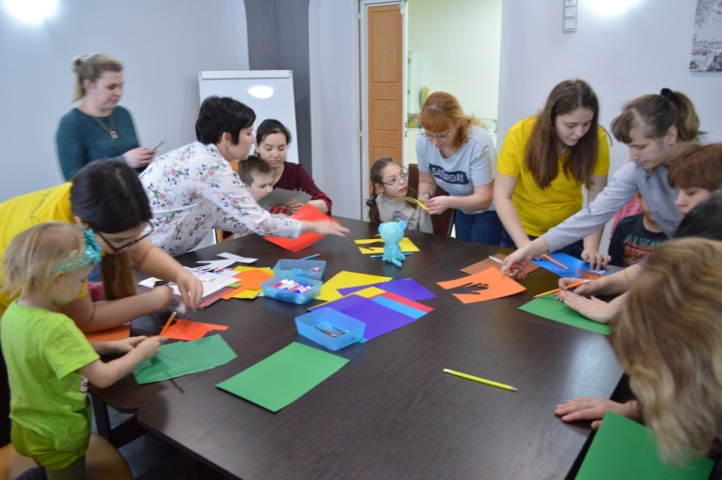
Задачи:
- возможность родителям получить эмоциональную разгрузку в момент совместного творчества.
- улучшение социального аспекта жизни всей семьи.

Slide 9
Ожидаемый результат
- положительные изменения в эмоциональном состоянии всей семьи, в которой воспитывается ребёнок с инвалидностью;
- у детей с ОВЗ и молодых инвалидов расширится кругозор и возрастет познавательный интерес к занятиям творчеством;
- происходить раскрытие потенциала, выявление талантов молодых инвалидов;
- разорвется круг социальной изоляции всей семьи;
- совершенствоваться моторика рук ребят с ограничением здоровья, активизируется мышление;
- развиваться социально-бытовые навыки детей с ОВЗ и молодых инвалидов;
- совершенствоваться умение слушать и выполнять задания преподавателей, общаться с другими людьми, работать в команде;
- ребята с ОВЗ найдут друзей среди сверстников;
- родители получат возможность заняться творчеством;
- волонтёры получат навыки совместного творчества в людьми с ОВЗ.

Slide 10
Ожидаемый результат
Вовлечение волонтеров в совместную работы с детьми с ОВЗ. Развитие творческих навыков у детей с ОВЗ и родителей
Привлечение специалистов Декоративно-прикладного искусства для развития разнообразных творческих навыков

Slide 11
Спасибо за внимание!!!

